Slide 1

Fræðsluþörf félagsfólks Kjalar & fræðslumöguleikar sem í boði eru
Trúnaðarmannafræðsla Kjalar
Akureyri 9. apríl 2023
Elísabet Ögn Jóhannsdóttir
Verkefnastjóri
Skrifstofa Kjalar á Akureyri

Slide 2


Yfirlit
Niðurstöður um fræðsluþörf félagsfólks Kjalar í könnuninni Sveitarfélag ársins 2023.
Umræður um fræðsluþörf og viðhorf til fræðslu
Fræðslusjóður Kjalar.
Námskeið félagsfólki að kostnaðarlausu og samstarfsaðilar Kjalar.
Mannauðssjóður Kjalar og Mannauðssjóður Samflots bæjarstarfsmannafélaga.
SÍMAR
STARFSÞRÓUN
PHONE USERS
UNDIRTEXTI
MÁLEFNI
UNDIRTEXTI

Slide 3

Sveitarfélag ársins
Árleg könnun meðal starfsfólks sveitarfélaga
Hóf göngu sína 2022
10 bæjarstarfsmannafélög BSRB standa að könnunni
Framkvæmd könnunarinnar er í höndum Gallup
Könnunin venjulega framkvæmd að vori
Áætlað að senda út könnunina fyrir 2024 í byrjun næstu viku
SÍMAR
STARFSÞRÓUN
PHONE USERS
UNDIRTEXTI
MÁLEFNI
UNDIRTEXTI

Slide 4
Tilgangur könnunarinnar
Að hvetja stjórnendur sveitarfélaganna til að veita starfsumhverfinu meiri athygli og ráðast í umbótaverkefni þar sem þess er þörf
Að skapa almenna umræðu um starfsumhverfi og stjórnun á vinnustöðum, félagsfólki stéttarfélaganna til hagsbóta
Að veita góðum vinnustöðum viðurkenningu fyrir að hlúa vel að starfsfólki
SÍMAR
STARFSÞRÓUN
PHONE USERS
UNDIRTEXTI
MÁLEFNI
UNDIRTEXTI

Slide 5


Verðlaunaafhending að hausti
www.sveitarfelagarsins.is
Skýrslur í rafrænni útgáfu
Facebook.com/sveitarfelagarsins
SÍMAR
STARFSÞRÓUN
PHONE USERS
UNDIRTEXTI
MÁLEFNI
UNDIRTEXTI

Slide 6
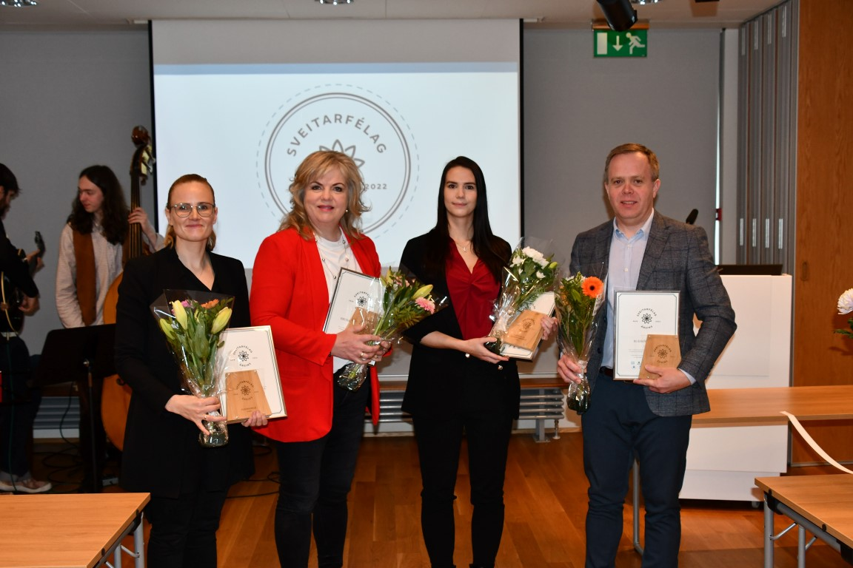
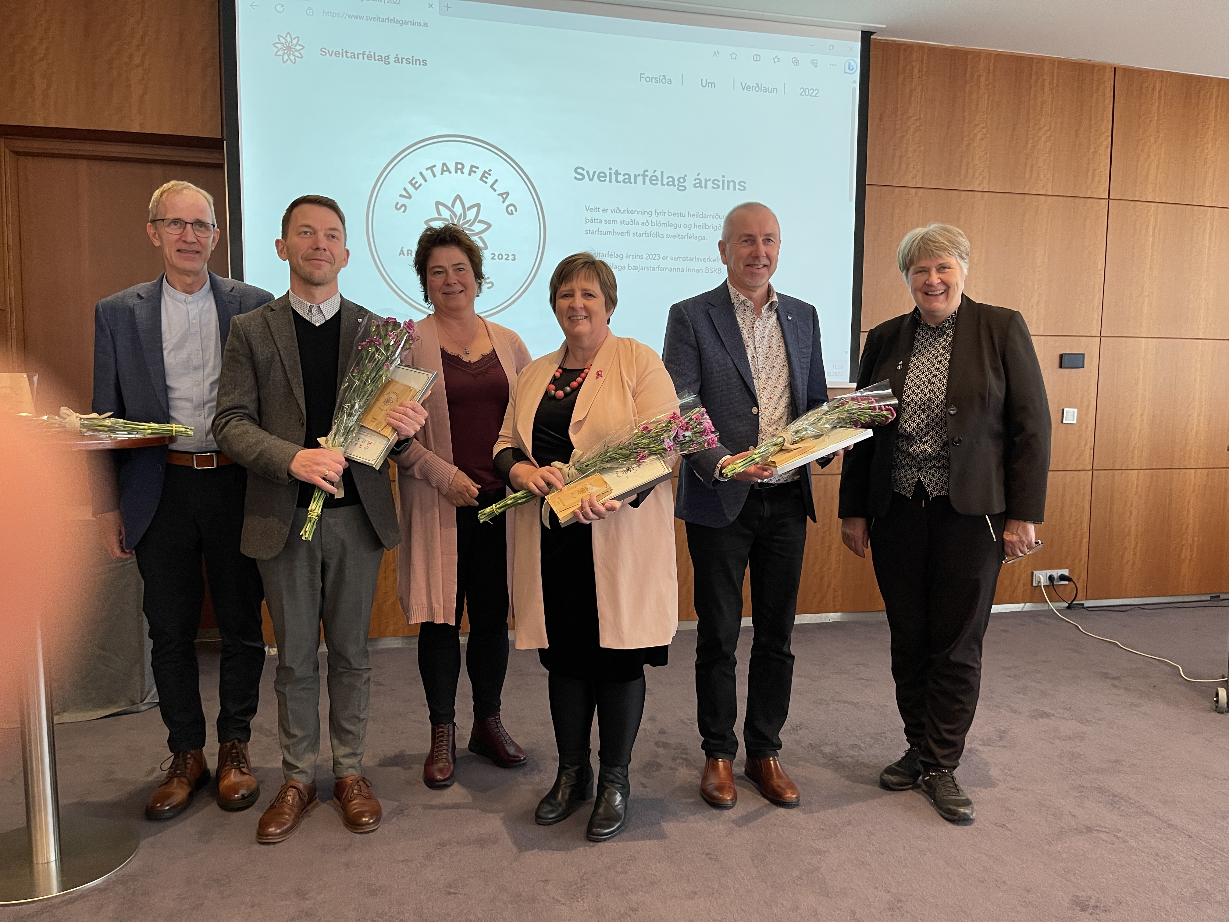
Sveitarfélag ársins 2022
1. sæti Grímsnes- og Grafningshreppur
2. sæti Hrunamannahreppur
3. sæti Flóahreppur
4. sæti Bláskógabyggð
Sveitarfélag ársins 2023
1. sæti Grímsnes- og Grafningshreppur
2. sæti Bláskógabyggð
3. sæti Sveitarfélagið Vogar
4. sæti Sveitarfélagið Skagaströnd
SÍMAR
STARFSÞRÓUN
PHONE USERS
UNDIRTEXTI
MÁLEFNI
UNDIRTEXTI

Slide 7
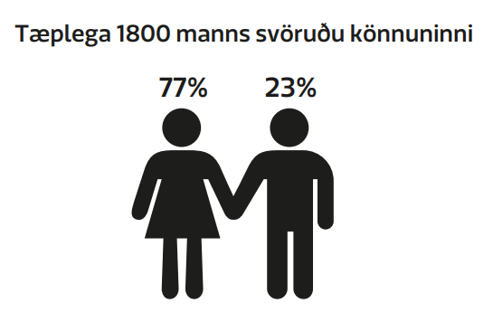
Könnunin 2023
Unnið fyrir FOSA, FOSS, Kjöl, SFK, STAG, STAMOS, STFS, STH, Starfsmannafélag Húsavíkur og Stavey
Framkvæmdartími: maí-júlí 2023
Netkönnun. Gallup sá um að senda könnunina út.
Úrtak 5.821 starfsfólk í tæplega 50 sveitarfélögum
Fjöldi svara: 1.760 í heild
SÍMAR
STARFSÞRÓUN
PHONE USERS
UNDIRTEXTI
MÁLEFNI
UNDIRTEXTI

Slide 8
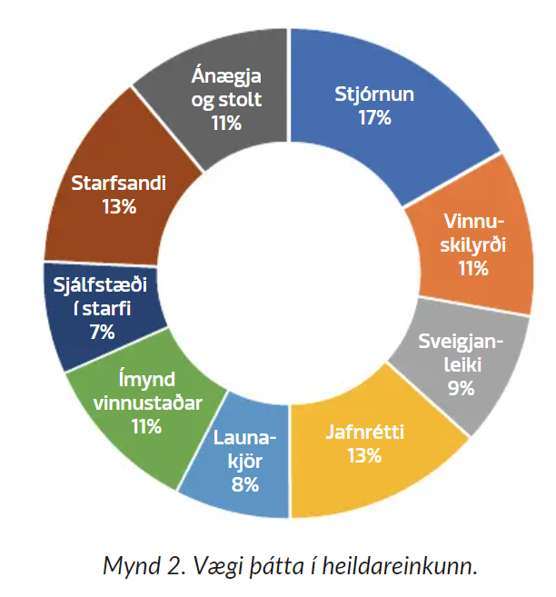
Niðurstöður könnunarinnar 2023
Í könnuninni er spurt um ýmsa þætti
Heildareinkunn fengin með þáttagreiningu
9 megin þættir
Einnig spurningar í könnunni fyrir stéttarfélögin
  Þjónusta Kjalar
  Fræðsluþarfir og tækifæri félagsfólks Kjalar
SÍMAR
STARFSÞRÓUN
PHONE USERS
UNDIRTEXTI
MÁLEFNI
UNDIRTEXTI

Slide 9
Í hve miklum eða litlum mæli færð þú hvatningu frá stjórnendum til að sækja þér fræðslu og/eða þjálfun á þínu starfssviði?
SÍMAR
STARFSÞRÓUN
PHONE USERS
UNDIRTEXTI
MÁLEFNI
UNDIRTEXTI

Slide 10
Í hve miklum eða litlum mæli færð þú hvatningu frá stjórnendum til að sækja þér fræðslu og/eða þjálfun á þínu starfssviði? Útfrá bakgrunnsbreytunum: Starfsemi og Starf.
Starfsemi
Starf
Mesta hvatninging var hjá leikskólum (3,9) og stjórnsýslu (3,5).
Minnsta hvatningin var hjá málefnum fatlaðra (2,7).
Mestu hvatninguna fengu leiðbeinendur á leikskóla/leikskólaliðar (3,9) og fólk í stjórnendastörfum að mestu leyti (3,8).
Minnstu hvatninguna fengu þeir sem starfa við gæslu-, öryggis- og eftirlitsstörf (2,8).
SÍMAR
STARFSÞRÓUN
PHONE USERS
UNDIRTEXTI
MÁLEFNI
UNDIRTEXTI

Slide 11
Hefur þú haft mikil eða lítil tækifæri til að sækja þér fræðslu og/eða þjálfun í starfi þínu á síðustu 12 mánuðum?
Þeir sem vinna á sviði stjórnsýslu (3,5) og leikskóla (3,3) höfðu mestu tækifærin.
Þeir sem vinna við málefni fatlaðra (2,2) og aldraðra (2,7) höfðu minnstu tækifærin.
SÍMAR
STARFSÞRÓUN
PHONE USERS
UNDIRTEXTI
MÁLEFNI
UNDIRTEXTI

Slide 12
Finnst þér þú almennt hafa mikla eða litla þörf fyrir viðbótarmenntun, þjálfun eða aðra fræðslu til að styrkja þig á vinnumarkaði almennt séð?
SÍMAR
STARFSÞRÓUN
PHONE USERS
UNDIRTEXTI
MÁLEFNI
UNDIRTEXTI

Slide 13
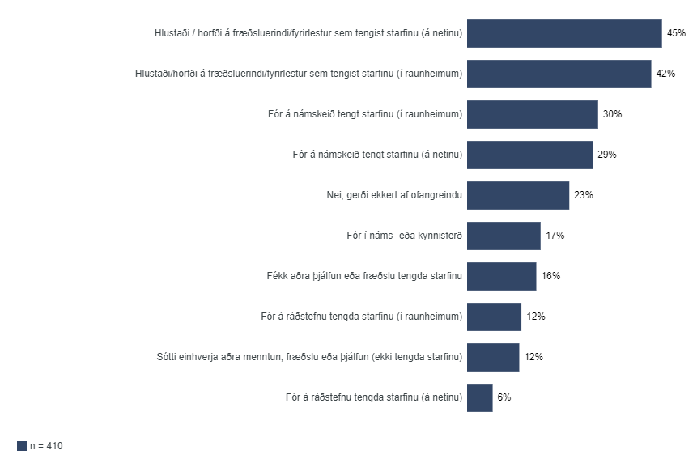
Gerðir þú eitthvað af eftirfarandi á síðustu 12 mánuðum?
SÍMAR
STARFSÞRÓUN
PHONE USERS
UNDIRTEXTI
MÁLEFNI
UNDIRTEXTI

Slide 14
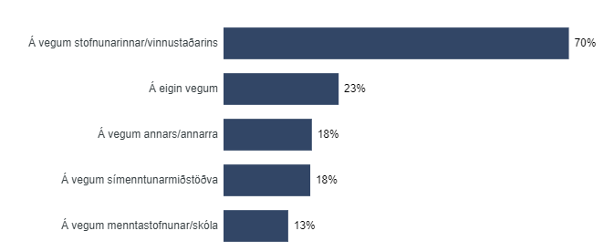
Á hvers eða hverra vegum var þessi fræðsla/þjálfun/námskeið/heimsókn?
SÍMAR
STARFSÞRÓUN
PHONE USERS
UNDIRTEXTI
MÁLEFNI
UNDIRTEXTI

Slide 15
Hversu vel eða illa nýttist sú fræðsla/þjálfun/námskeið/heimsókn sem þú sóttir á síðustu tólf mánuðum, almennt séð?
SÍMAR
STARFSÞRÓUN
PHONE USERS
UNDIRTEXTI
MÁLEFNI
UNDIRTEXTI

Slide 16
Hefur þú nýtt þér eitthvað af eftirfarandi á síðustu 12 mánuðum hjá stéttarfélaginu þínu?
SÍMAR
STARFSÞRÓUN
PHONE USERS
UNDIRTEXTI
MÁLEFNI
UNDIRTEXTI

Slide 17
Hver er ykkar upplifun á viðhorfi til fræðslu og/eða fræðsluþörf á ykkar vinnustöðum?
SÍMAR
STARFSÞRÓUN
PHONE USERS
UNDIRTEXTI
MÁLEFNI
UNDIRTEXTI

Slide 18

Fræðslusjóður Kjalar
Markmið sjóðsins er að auka hæfni sjóðsfélaga og möguleika þeirra til starfsþróunar í starfi eða eftir atvikum að styrkja þá til sí- og endurmenntunar. Þannig geti sjóðsfélagar bætt við og/eða endurnýjað menntun sína og viðhaldið virði sínu á vinnumarkaði.
SÍMAR
STARFSÞRÓUN
PHONE USERS
UNDIRTEXTI
MÁLEFNI
UNDIRTEXTI

Slide 19
Fræðslusjóður Kjalar
Félagsfólk öðlast rétt í sjóðnum eftir að hafa greitt félagsgjöld í 6 mánuði
Styrksupphæð miðast við greidd félagsgjöld yfir 12 mánuði
Fyrir full réttindi þurfa félagsgjöld að vera a.m.k. 20.000 kr.
Félagsfólk þarf að vera í starfi þegar það sækir um styrk og þegar hann er notaður
Stjórn sjóðsins er heimilt að taka tillit til uppsafnaðra réttinda hjá öðrum sjóðum innan BSRB félaga og annarra eftir atvikum eða sérstökum samningum milli félaga.
Félagsfólk sem ekki hefur íslensku að móðurmáli getur sótt um styrk vegna íslenskukennslu eftir að hafa greitt félagsgjald í einn mánuð, þó aldrei hærri upphæð en hámarksréttur segir til um.
SÍMAR
STARFSÞRÓUN
PHONE USERS
UNDIRTEXTI
MÁLEFNI
UNDIRTEXTI

Slide 20
Fræðslusjóður Kjalar
Félagsfólk í atvinnuleit sem greiðir stéttarfélagsgjöld getur nýtt sér áður áunninn rétt.
Falli greiðslur í sjóðinn niður vegna veikinda, fæðinga/foreldraorlofs eða launalauss leyfis skal meðhöndla þann tíma eins og um greiðslur hafi verið að ræða svo framarlega sem ráðningarsamband sé virkt, skila þarf inn staðfestingu atvinnurekanda á því.
Félagsfólk sem lætur af störfum vegna aldurs eða örorku heldur aðild að sjóðnum í 24 mánuði eftir að greiðslu iðgjalda lýkur.
SÍMAR
STARFSÞRÓUN
PHONE USERS
UNDIRTEXTI
MÁLEFNI
UNDIRTEXTI

Slide 21
Fræðslusjóður Kjalar
Sá sjóðsfélagi sem verður atvinnulaus og greiðir gjald til félagsins af atvinnuleysisbótum á rétt á styrk miðað við réttarstöðu hans þegar hann varð atvinnulaus.
Sjóðsfélagi í fæðingarorlofi getur nýtt sér áunninn rétt ef hann hefur valið að greiða stéttarfélagsgjöld á meðan á orlofi stendur.
SÍMAR
STARFSÞRÓUN
PHONE USERS
UNDIRTEXTI
MÁLEFNI
UNDIRTEXTI

Slide 22
Hvað er styrkt?
Nám í framhaldsskóla og nám sem eykur almenna starfshæfni til dæmis á sviði tölvutækni, sjálfsstyrkingar og tungumála er styrkhæft óháð starfi, allt að kr. 150.000.
Lífsleikninámskeið (tómstundanámskeið) og starfsréttindanáms án beinnar tengingar við starf, allt að kr. 130.000,- á 12 mánaðar tímabili. Aldrei er þó greitt meira en sem nemur 80% af námskostnaði.
Styrkur vegna ökuréttinda og aukinna ökuréttinda, allt að kr. 150.000,-
Grunnnám og meistaranám á háskólastigi er styrkt, allt að kr. 75.000,- á 12 mánaðar tímabili.
SÍMAR
STARFSÞRÓUN
PHONE USERS
UNDIRTEXTI
MÁLEFNI
UNDIRTEXTI

Slide 23
Hvað er styrkt?
Skipulagðar ráðstefnur, náms- og kynnisferðir sem tengjast starfi, innanlands sem og erlendis, allt að kr. 130.000,- Séu sambærileg námskeið þegar í boði innanlands er ekki greiddur ferðakostnaður ef námskeiðið er haldið erlendis.
Ferðakostnaður innanlands vegna þekkingaöflunar samkvæmt nánari skilgreiningum. Ef vegalengd frá lögheimili að námsstað eða millilandaflugvelli er lengri en 100 km eru greiddar kr. 25.000,- að hámarki á 12 mánaða tímabili. Ef vegalengd er lengri en 250 km eru greiddar allt að kr. 50.000,- að hámarki á 12 mánaða tímabili. Skila þarf inn staðfestingu á mætingu frá skóla/fræðsluaðila.
SÍMAR
STARFSÞRÓUN
PHONE USERS
UNDIRTEXTI
MÁLEFNI
UNDIRTEXTI

Slide 24
Hvað er ekki styrkt?
Uppihald og fæðiskostnaður, ferðir innan borga og sveitarfélaga, bensínkostnaður, launatap og námsgögn.
Námskeiðskostnaður maka, barna, eða aðra nákomna er ekki styrktur.
Námskeiðskostnaður sem þá þegar hefur verið styrktur úr öðrum sjóði er ekki styrktur.
SÍMAR
STARFSÞRÓUN
PHONE USERS
UNDIRTEXTI
MÁLEFNI
UNDIRTEXTI

Slide 25
Hámarksfjárhæðir styrkja
Félagsfólk getur að hámarki fengið allt að kr. 150.000,- í styrk á 12 mánaðar tímabili.
Félagsfólk sem ekki hefur nýtt rétt síðustu 36 mánuði á rétt á styrk allt að 350.000,- fyrir eitt samfellt nám/námskeið samkvæmt reglum sjóðsins að uppfylltum skilyrðum 2. gr. úthlutunarreglna þessa.
SÍMAR
STARFSÞRÓUN
PHONE USERS
UNDIRTEXTI
MÁLEFNI
UNDIRTEXTI

Slide 26
Hverju þarf að skila vegna námsstyrkja
Skila þarf löglegum reikningi.
Reikningur skal vera á nafni félagsmanns þar sem fram kemur nám/námskeiðslýsing, nafn og kennitala fræðsluaðila.
Ef ekki kemur fram staðfesting á greiðslu á reikningi þarf að skila til viðbótar staðfestingu á greiðslu, t.d. úr heimabanka eða greiðslukvittun frá viðkomandi skóla/fyrirtæki.
Reikningur má ekki vera eldri en 12 mánaða og ekki gefinn út fyrir þann tíma sem félagsmaður öðlast rétt í sjóðnum.
Styrkir vegna náms í skólum er ekki greiddur út fyrr en skólaönn er hafin og staðfesting frá skóla fylgir um skólavist.
SÍMAR
STARFSÞRÓUN
PHONE USERS
UNDIRTEXTI
MÁLEFNI
UNDIRTEXTI

Slide 27
Hverju þarf að skila inn vegna kynnisferða og ráðstefna
Skila þarf bréfi frá stofnun/fyrirtæki/vinnustað umsækjanda, þar sem upplýst er um tilhögun, tilgang og markmið ferðarinnar.
Dagskrá ferðar (lengd faglegrar dagskrár skal vera að lágmarki 8 klukkustundir og dreifast á a.m.k. tvo daga).
Rökstyðja þarf staðarval náms. Bréfið skal vera áritað af yfirmanni.
Sýna þarf afrit af farseðli eða hliðstæðar kvittanir vegna útlagðs ferðakostnaðar.
Styrkur er aldrei greiddur út fyrir fram heldur að ferð lokinni og að seta á styttri námskeiðum sé lokið.
SÍMAR
STARFSÞRÓUN
PHONE USERS
UNDIRTEXTI
MÁLEFNI
UNDIRTEXTI

Slide 28
Ekki gleyma skattinum!
Námskeiðsstyrkir eru skattskyldir, en heimilt að færa kostnað til frádráttar ef námskeiðið tengist starfi styrkþega.
Óheimilt er að færa frádrátt á móti styrkjum vegna námskeiða sem varða tómstundagaman eða annað það sem telst eingöngu persónulegur kostnaður.
SÍMAR
STARFSÞRÓUN
PHONE USERS
UNDIRTEXTI
MÁLEFNI
UNDIRTEXTI

Slide 29

Samþykktir og ítarlegar úthlutunarreglur eru á heimasíðunni
Sótt er um styrki í gegnum mínar síður
SÍMAR
STARFSÞRÓUN
PHONE USERS
UNDIRTEXTI
MÁLEFNI
UNDIRTEXTI

Slide 30
Námskeið félagsfólki að kostnaðarlausu
Kjölur stéttarfélag vill stuðla að fjölbreyttum námskeiðum fyrir félagsfólk í samstarfi við fræðslu- og símenntunarmiðstöðvar og eru þau námskeið félagsfólki að kostnaðarlausu. Námskeiðum þessum er ætlað að styrkja fólk í lífi og starfi með því að hlúa að heilsu og menningu.
SÍMAR
STARFSÞRÓUN
PHONE USERS
UNDIRTEXTI
MÁLEFNI
UNDIRTEXTI

Slide 31
Helstu samstarfsaðilar Kjalar
Símey – Símenntunarmiðstöð Eyjafjarðar https://www.simey.is/is/namskeid/namskeid-i-bodi#stok-namskeid
Farskólinn – miðstöð símenntunar á Norðurlandi Vestra https://farskolinn.is/namskeid/
Starfsmennt fræðslusetur https://www.smennt.is/forsida/fraedsla/oll-namskeid/
Símenntun á Vesturlandi https://simenntun.is/
Fræðslumiðstöð Vestfjarða https://www.frmst.is/
SÍMAR
STARFSÞRÓUN
PHONE USERS
UNDIRTEXTI
MÁLEFNI
UNDIRTEXTI

Slide 32
Mannauðssjóður Kjalar
Mannauðssjóður Kjalar er starfsþróunarsjóður á grundvelli kjarasamnings Kjalar og Launanefndar sveitarfélaga. Sjóðurinn hefur þríþætt hlutverk á svið símenntunar og mannauðs og veitir styrki til:
a) sveitarfélaga, stofnana og vinnuveitenda sem greiða í sjóðinn
b) Kjalar stéttarfélags, Sameyki stéttarfélag í almannaþjónustu vegna félagsmanna hjá Akranesi, Seltjarnarnesbæ og fleiri aðila
c) verkefni sem sjóðsstjórn skipuleggur eða á aðkomu að
SÍMAR
STARFSÞRÓUN
PHONE USERS
UNDIRTEXTI
MÁLEFNI
UNDIRTEXTI

Slide 33
Mannauðssjóður Kjalar
Aðild að sjóðnum eiga félagsmenn Kjalar stéttarfélags og þau sveitarfélög og aðrir aðilar sem Launanefnd sveitarfélaga hefur umboð frá á félagssvæði KJALAR stéttarfélags og eftir atvikum aðrir viðsemjendur félagsins.
Sjóðurinn er fjármagnaður með iðgjöldum þeirra sveitarfélaga og annarra viðsemjenda Kjalar stéttarfélags sem eiga aðild að sjóðnum í samræmi við ákvæði kjarsamninga hverju sinni og nánari ákvörðun stofnaðila.
SÍMAR
STARFSÞRÓUN
PHONE USERS
UNDIRTEXTI
MÁLEFNI
UNDIRTEXTI

Slide 34

Mannauðssjóður Samflots bæjarstarfsmannafélaga
Markmið sjóðsins er að stofna og reka sameiginlegan starfsmenntunarsjóð á grundvelli kjarasamnings Samflots bæjarstarfsmannafélaga og Launanefndar sveitarfélaga, sbr. bókun 3 í kjarasamningi aðila frá 1. des. 2008“, og í 4. grein segir; „Sjóðurinn sinnir markmiðum sínum á sviði símenntunar og mannauðs með því að veita styrki til;
a) sveitarfélaga, stofnana og launagreiðenda sem greiða í sjóðinn,
b) aðildarfélaga Samflots og eftir atvikum annarra bæjarstarfsmannafélaga,
c) verkefna sem sjóðsstjórn skipuleggur eða á aðkomu að.
SÍMAR
STARFSÞRÓUN
PHONE USERS
UNDIRTEXTI
MÁLEFNI
UNDIRTEXTI
Mannauðssjóður Samflots veitir styrki til fræðsluverkefna á sviði símenntunar, svo sem vegna námskeiðs/starfs, náms, námsgagnagerðar, útgáfu á námsefni og undirbúnings starfsmenntunar samkvæmt samþykktum sjóðsins.

Slide 35
Hverjir eiga aðild að Mannauðsjóð Samflots?
Kjölur stéttarfélag starfsmanna í almannaþjónustu v/ Fjarðabyggðar, sveitarfélaga á Vesturlandi og Vestfjörðum
Félags opinberra starfsmanna á Austurlandi
Félags opinberra starfsmanna á Suðurlandi
Starfsmannafélag Hafnarfjarðar
Starfsmannafélag Húsavíkur
Starfsmannafélag Mosfellsbæjar
Starfsmannafélag Vestmannaeyja
SÍMAR
STARFSÞRÓUN
PHONE USERS
UNDIRTEXTI
MÁLEFNI
UNDIRTEXTI

Slide 36
Hvernig verkefni eru algengust hjá mannauðssjóðunum tveimur?
Náms- og kynnisferðir erlendis og innanlands
Ráðstefnur/sýningar innanlands og erlendis
Starfstengd námskeið og fræðsludagar
Ráðgjafi að láni
Skyndihjálparnámskeið og sérhæfð námskeið eins og t.d. Námskeið fyrir starfsfólk í skólaeldhúsum
SÍMAR
STARFSÞRÓUN
PHONE USERS
UNDIRTEXTI
MÁLEFNI
UNDIRTEXTI

Slide 37
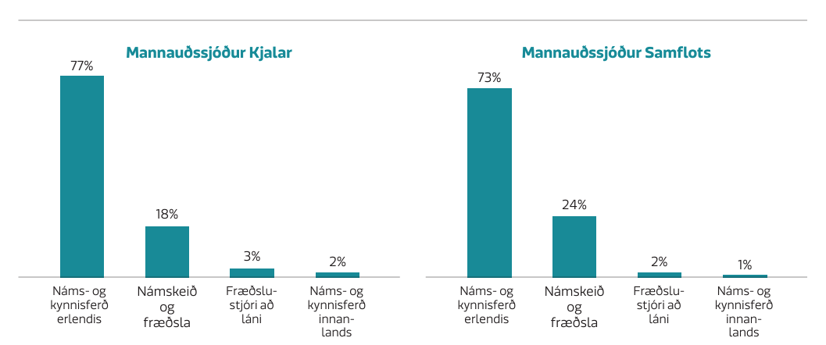
Hvernig er skiptingin?
SÍMAR
STARFSÞRÓUN
PHONE USERS
UNDIRTEXTI
MÁLEFNI
UNDIRTEXTI

Slide 38
Hvernig virka Mannauðssjóðirnir og algengur misskilningur
Mannauðssjóðirnir veita styrki til sveitarfélaga og stofnanir þess en ekki til einstaklinga.
Sótt er um í gegnum vefsíðu Kjalar og á vefsíðu Samflots.
Umsóknir eru teknar fyrir á úthlutunarfundum stjórna sjóðanna sem haldnir eru nokkrum sinnum yfir árið.
Útlagður kostnaður þarf að vera í nafni umsóknaraðila (sveitarfélagins/stofnun þess)
SÍMAR
STARFSÞRÓUN
PHONE USERS
UNDIRTEXTI
MÁLEFNI
UNDIRTEXTI

Slide 39
Umsóknarferlið
Sveitarfélögin eða yfirmenn stofnana innan þess sækja um í sjóðinn og skila öllum umbeðnum gögnum ásamt lista yfir þátttakendur sem þeir borga í sjóðinn vegna.
Umsóknin er tekin fyrir á útlutunarfundi.
Eftir fundinn er sent svarbréf þar sem umsóknin er annaðhvort samþykkt eða hafnað.
Eftir að verkefnið hefur verið framkvæmt eða ferðin farin þá er skilað öllum gögnum til að hægt sé að greiða út styrkinn.
Styrkurinn er einungis greiddur út til sveitarfélagsins eða stofnunarinnar sem sækir um. Ef að þátttakendur hafa lagt sjálfir út kostnað þá þarf að koma staðfesting á að sveitarfélagið/stofnunin hafi endurgreitt þeim kostnaðinn áður en styrkurinn er greiddur til þeirra.
SÍMAR
STARFSÞRÓUN
PHONE USERS
UNDIRTEXTI
MÁLEFNI
UNDIRTEXTI

Slide 40
Fjárhagsstaða sjóðanna
Sveitarfélögin greiða 0,2% í sjóðina og hefur ekki breyst síðustu ár
Ásókn í sjóðina hefur farið vaxandi.
Veruleg fjölgun umsókna vegna náms- og kynnisferða erlendis.
Heildarinnkoma Mannauðssjóðs Kjalar á ársgrundvelli er í kringum 15,5 miljónir króna og Mannauðssjóðs Samflots í kringum 33 milljónir króna.
Styrkloforð sjóðanna árið 2023 voru ríflega tvöföld hærri en innkoman.
Sjóðirnir hafa staðið undir auknum fjárútlátum í styrkveitingar vegna uppsafnaðs hagnaðar í kjölfar þeirra ferðatakmarkana sem Covid faraldurinn orsakaði.
Sú geta eingöngu tímabundin og gengið hefur hratt á sjóðina eftir að Covid takmörkunum lauk og ásókn í náms- og kynnisferðir erlendis jókst á ný.
SÍMAR
STARFSÞRÓUN
PHONE USERS
UNDIRTEXTI
MÁLEFNI
UNDIRTEXTI

Slide 41
Breyting á reglum í des 2023
Í desember 2023 funduðu stjórnir Mannauðssjóðs Kjalar, Mannauðssjóðs Samflots bæjarstarfsmannafélaga og Mannauðssjóðs KSG vegna bágrar fjárhagsstöðu sjóðanna. Niðurstaða fundarins var ákvörðun um að loka á styrkveitingar vegna ferðakostnaðar og gistingar í náms- og kynnisferðir og tók sú breyting gildi frá 24. desember 2023.
SÍMAR
STARFSÞRÓUN
PHONE USERS
UNDIRTEXTI
MÁLEFNI
UNDIRTEXTI

Slide 42
Staðan í dag
Stjórnir Mannauðssjóðanna eru í virku samtali við Samband íslenskra Sveitarfélaga vegna stöðunnar.
Krafa er um aukið framlag inn í sjóðina.
Þeir sem eru að fara í náms- og kynnisferðir geta í flestum tilfellum sótt um einstaklingsstyrki í gegnum fræðslusjóð hjá sínu stéttarfélagi.
Hægt er að sækja um styrk vegna fræðsluhlutans í ferðinni í gegnum Mannauðssjóðunum.
SÍMAR
STARFSÞRÓUN
PHONE USERS
UNDIRTEXTI
MÁLEFNI
UNDIRTEXTI

